Slide 1
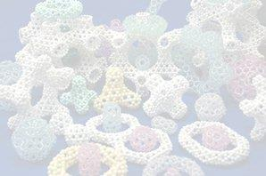

数学的 ビーズ編み
大同大学
堀部数学模型研究所
堀部 和経
ほりべ かずのり
URL https://horibe.jp
Notes:
堀部和経と申します。
現在、大同大学の非常勤講師をしています。
また、個人的に堀部数学模型研究所代表を名乗っています。
そして、このＵＲＬが、私のＷＥＢ－ＳＩＴＥです。
https://horibe.jp
さあこれから、スタートしましょう。

Slide 2
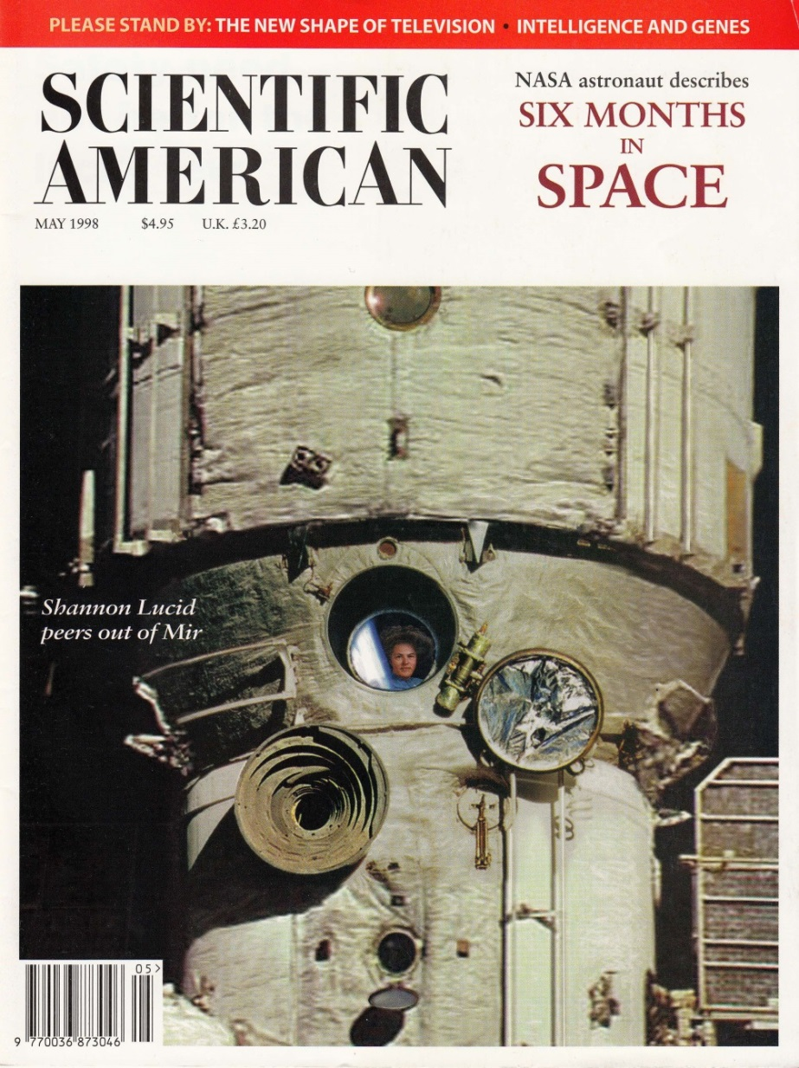
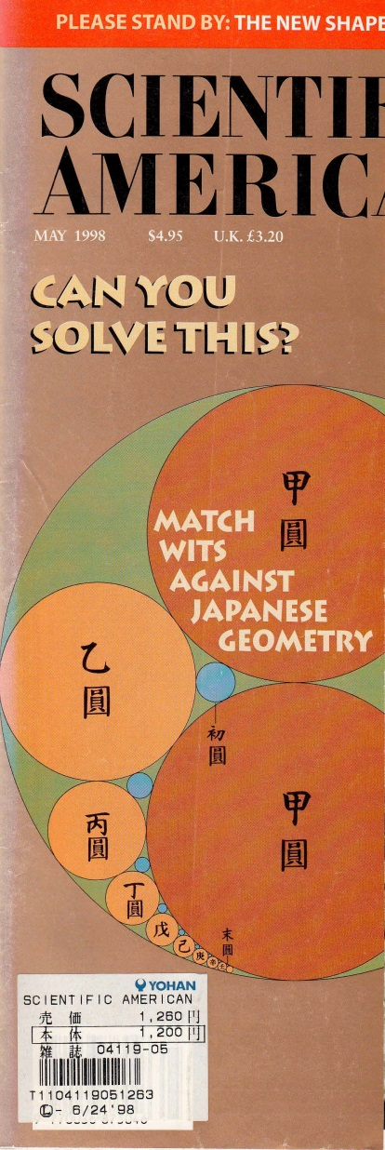
和算 と 算額
この問題解けますか？
日本の幾何学
と
知恵くらべ
サイエンス（英語版）
１９９８年 ５月
Notes:
これは、１９９８年５月号のサイエンティフィック・アメリカンの英語版です。
この号は、左側に縦型のカバーがついていました。
【CLICK】
そこには、この問題解けますか？
そして、日本の幾何学と知恵比べと書かれていました。

Slide 3
この和算の記事の冒頭部分
世界中の数え切れない習慣や伝統の中で、日本独自の幾何学を記した
「算額」
ほど優雅で美しいものは他に見当たらない。
Of the world’s countless customs and traditions, perhaps none is as elegant, nor as beautiful, as the tradition of sangaku, Japanese temple geometry.
Notes:
【そのまま読む】
英語表記もそのまま書いておきます。

Slide 4
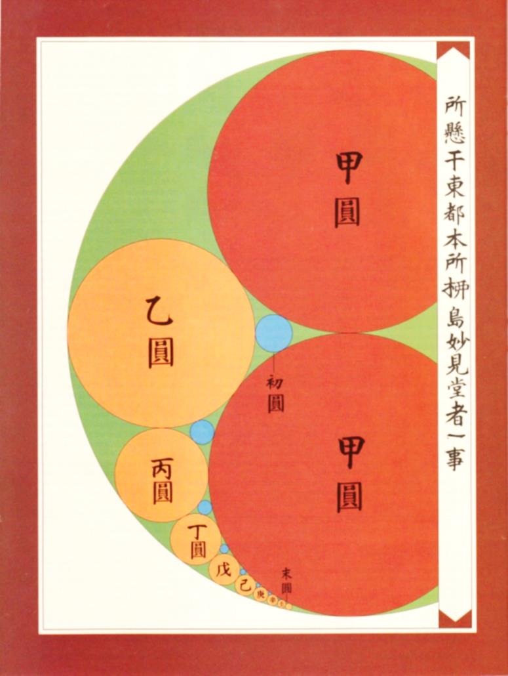
「サイエンス」の表紙カバーの問題の全体図
算額の問題
この図の中の大きい方から数えて 番目の青い円の半径を で答えよ。但し， は，緑の円の半径とする。
算額とは
数学の問題が書かれた木製の板のことです。
この問題は，1788年江戸にて掲げられていた。
Notes:
【そのまま読む】

Slide 5

注） 赤い円の半径は同一である
ヒント？ :大きい方から
５番目の半径は
である。
Notes:
【そのまま読む】
【少し、間をとる】
この問題は、今日の主題ではないので、答えを見せます。
【CLICK】
【数式を読む】

Slide 6
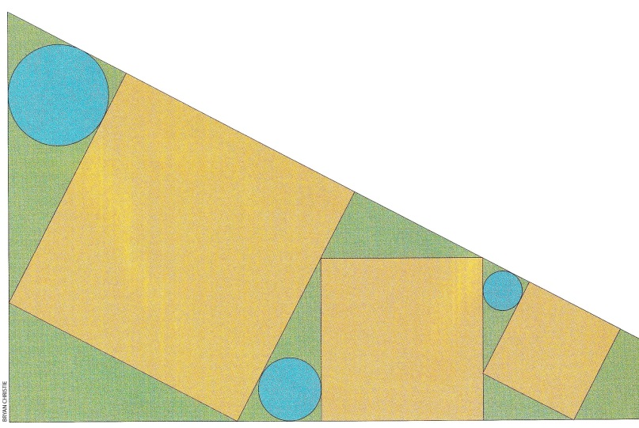
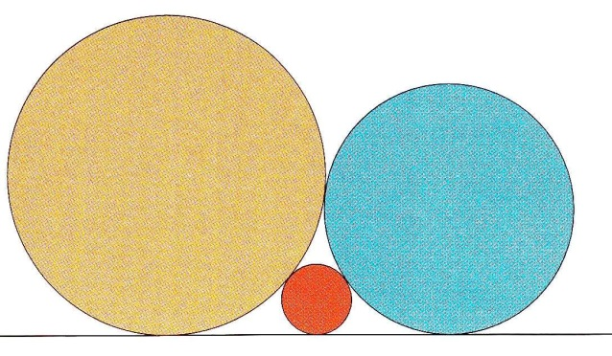
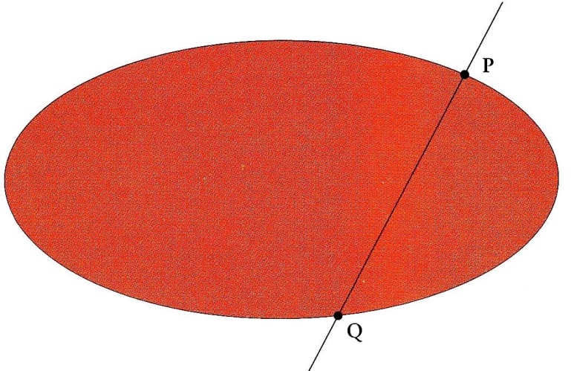
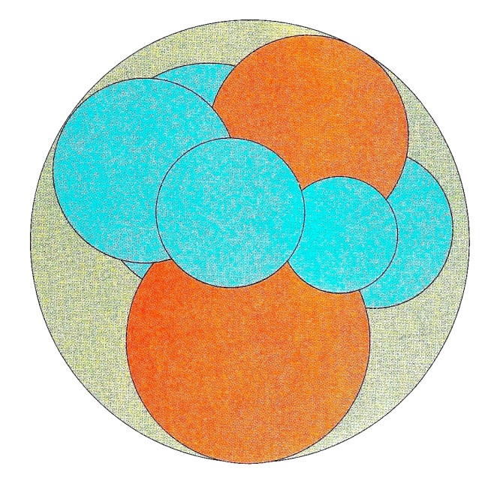
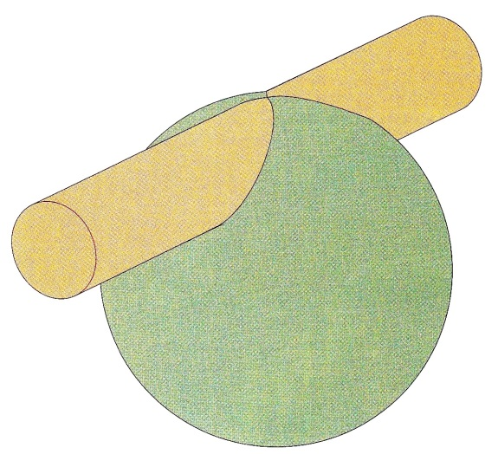
算額の問題の他の例
私のウェブサイト => https://horibe.jp
Notes:
サイエンティフィック・アメリカンに掲載されていた他の問題の図です。
とても、興味深い感じがしませんか。
では、私のウエブ・サイトを少し覗いて見ましょう。
【CLICK URL https://horibe.jp】

Slide 7
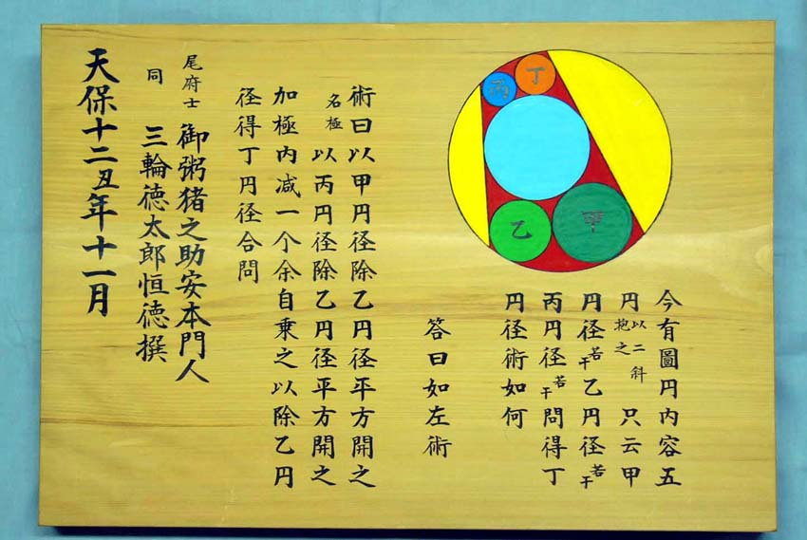
算額(複製) 幅４５cm-高さ３０cm １８４１年 熱田神宮
Notes:
とても綺麗な算額ですね。
近年復元された算額です。
名古屋にある熱田神宮の宝物館にあります。
【そのまま読む】
【CLICK】
この部分は、問題が書かれています。
【CLICK】
こちらの部分は、答えが書かれています。
そして、解法は何処にも書かれていません。

Slide 8
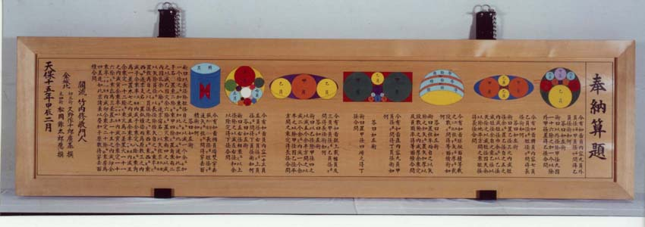
算額(複製) 幅２４０cm-高さ６０cm
１８４４
愛知県名古屋市の熱田神宮にて
Notes:
この大型の算額も同じ熱田神宮にあります。
先ほどの算額と比べるとはるかに大きな算額ですね。
そして、木目も色彩も文字も綺麗です。

Slide 9
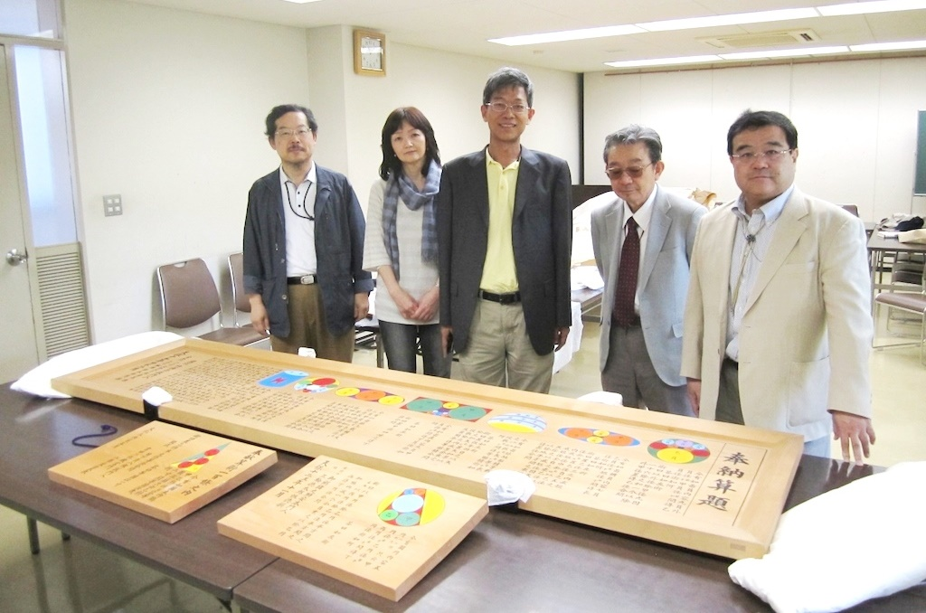
算額(複製) 熱田神宮宝物館会議室にて 2014-5-11
左から 園田, 山内, 金, 深川 と 堀部
Notes:
熱田神宮宝物館で、実際に算額の前に立って記念写真をとりました。
【そのまま読む】
右から、二人目はこの算額の復元尽力された深川先生です。

Slide 10
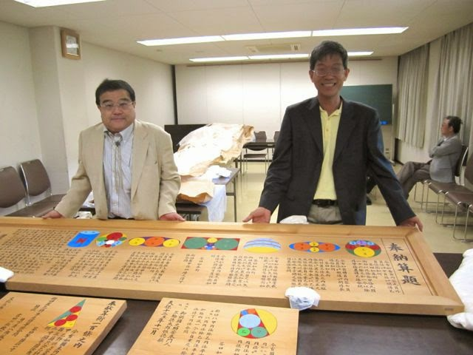
堀部と金さんで持ち上げる
大きくて厚いので，とても重いモノでした。
Notes:
実際に持ち上げてみて感じた重さは、なかなかのモノでした。
堀部氏と金氏で持って見ました。

Slide 11
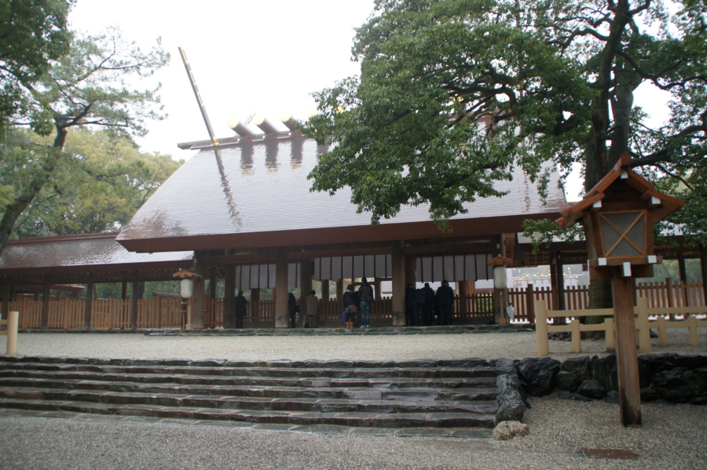
熱田神宮
Notes:
【そのまま読む】

Slide 12
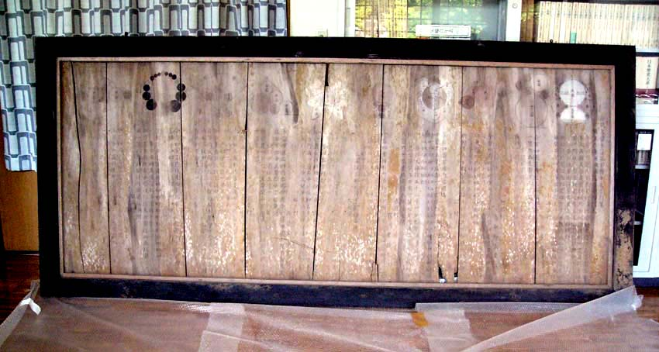
算額 幅３３０cm-高さ１３２cm
１８３０年 (実物の算額)
千葉県にある 岩井不動寺
Notes:
これが、実物の算額の典型的な状態です。
色は抜け落ち、木には割れが入っています。
左の方に「シュタイナー・チェーンの図」を確認できます。
【そのまま読む】

Slide 13
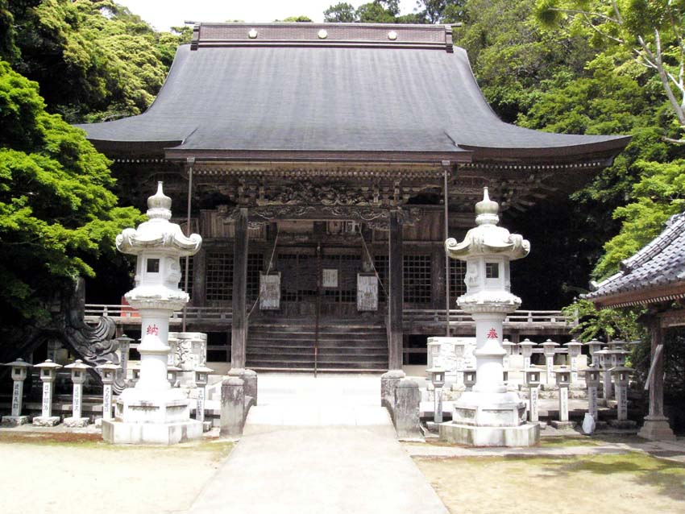
千葉県にある岩井不動寺
Notes:
【そのまま読む】

Slide 14
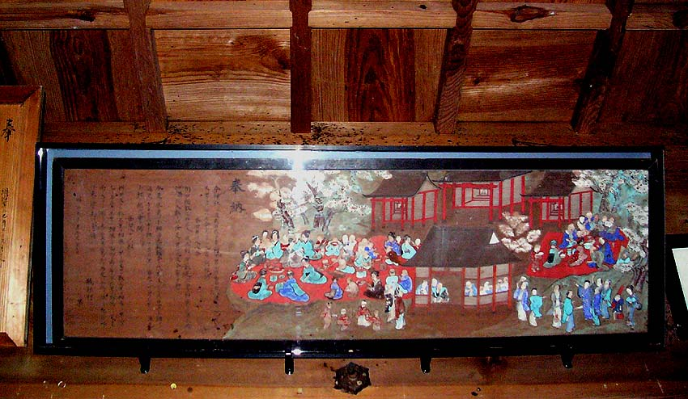
数学を教える私塾（和算塾）の春の花見の様子
生徒は，武士階級だけでなく，子供や女性，そして商店主など多岐であった。
幅119cm-高さ37cm
1877
福井県の
石部神社にて
Notes:
この算額は、色もまだまだ残っていて、とても綺麗な状態の算額です。
【そのまま読む】
この絵は、数学塾の花見の図です。
現代なら、春の遠足というところでしょう。
桜の下で、皆が楽しく過ごしていますね。
男の人は酒を飲み、女性は食事を楽しみ、子供たちは遊んでいます。
算額の左端には、３題の問題が書かれていますが、それほど難しい問題では無いようです。
【右の情報文をそのまま読む】

Slide 15
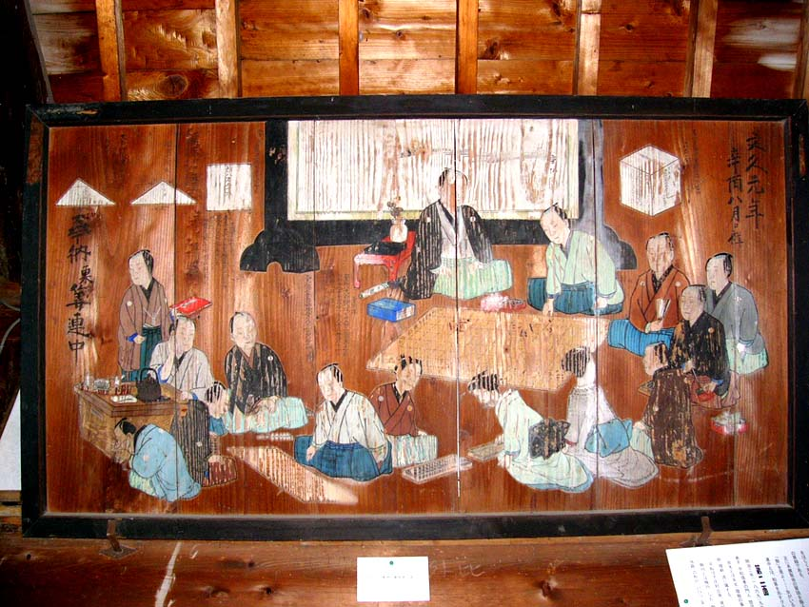
数学塾の様子
方程式の解法を学んでいる
算数を学んでいる
そろばんを学んでいる
Notes:
当時の塾の様子が分かる算額です。
中央奥の人が、先生の様です。
右下は、そろばんを学んでいます。
左下は、算数を学んでいます。
奥では先生と一緒に、方程式の解法を学んでいます。

Slide 16
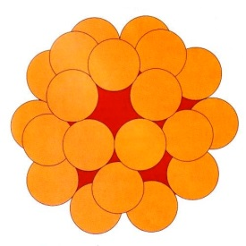
今日紹介する問題
２つの球の半径の比を求める問題です。
外側の３０個の小球の半径と，その小球に包まれるように内側に入っている大球の半径の比をもとめよ。
小球はそれぞれ他の４つの小球と接していて，かつすべての小球は大球と接している。
Notes:
今日紹介する問題です。
この図の様に、小球３０個と大球１個が出てくる問題です。
【そのまま読む】

Slide 17
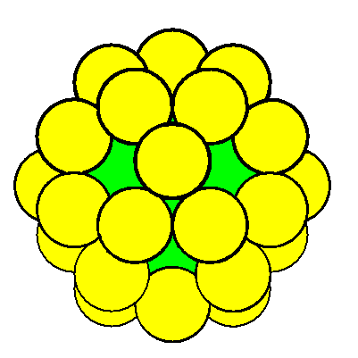
少しの間、この動く画像を見ていてください。
Notes:
こうして回転させると、立体構造が見やすくなりませんか。

Slide 18
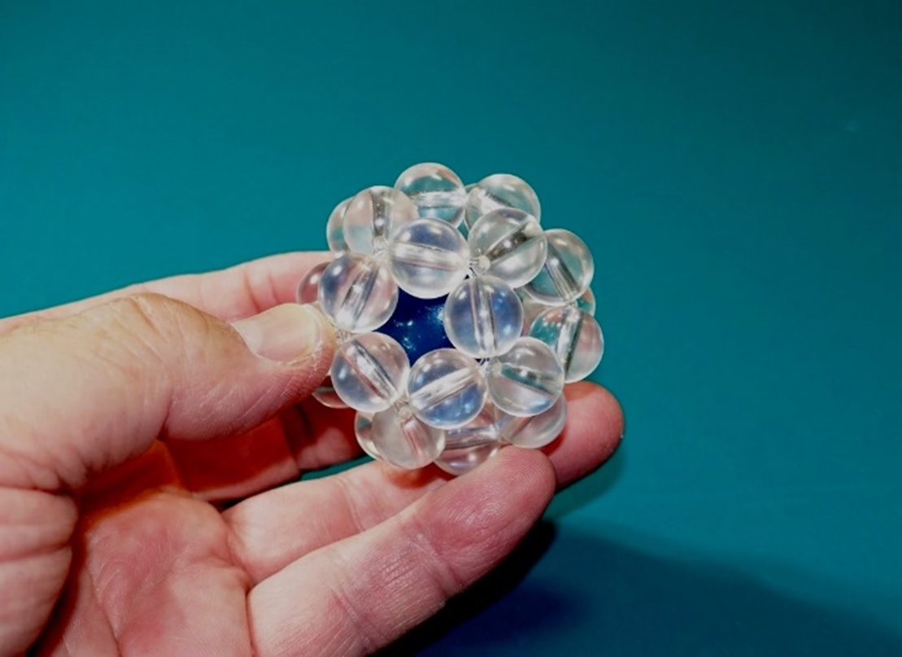
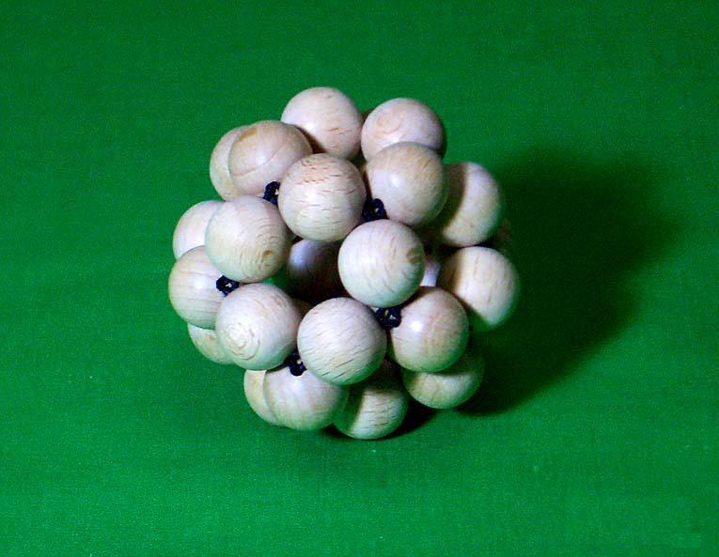
木製
プラスチック製
Notes:
実際に作ってみた、プラスチック製と木製の模型です。

Slide 19
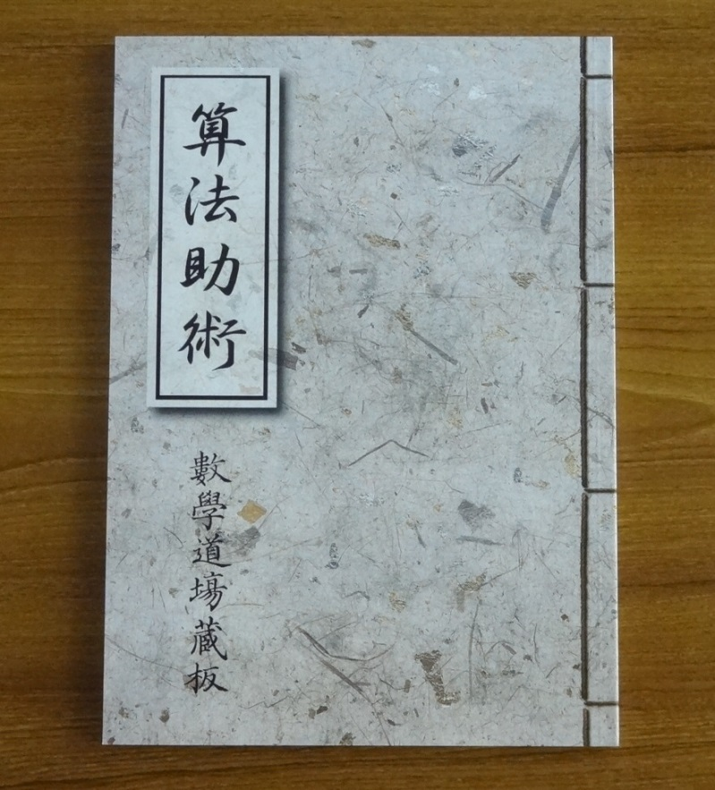
算法助術
１８４１年 長谷川 弘 著
算法助術は，
約１００個の
数学公式を掲載した
江戸時代の
数学公式集です。
２００５年（朝日新聞による）再版
Notes:
【そのまま読む】

Slide 20
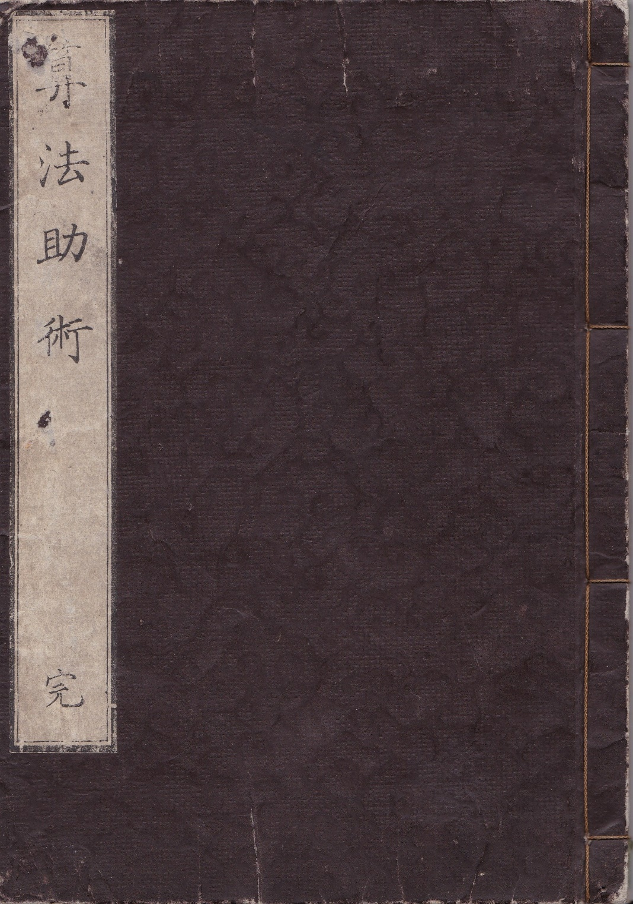
当時の
本物の
表紙
深川氏蔵
Notes:
【そのまま読む】

Slide 21
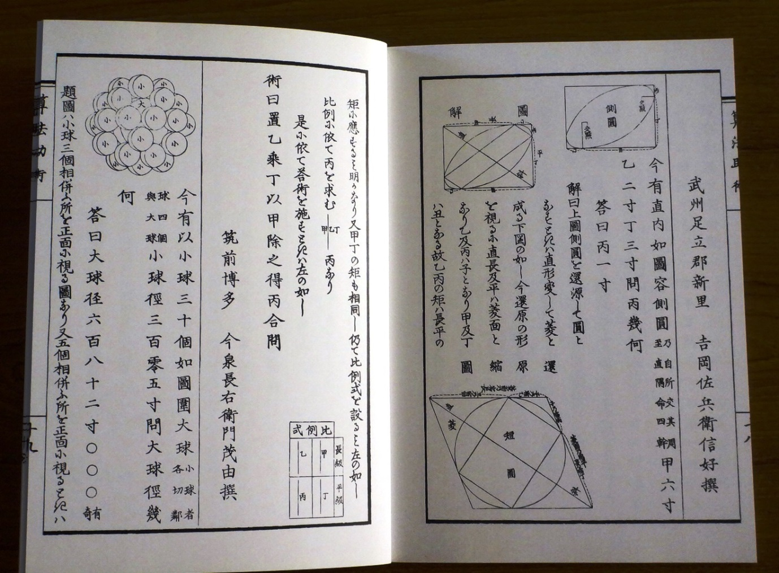
この３０球の問題は，この本の巻末にある応用問題の例題として掲載されている。
Notes:
【そのまま読む】
この問題は、ここから３ページに印刷されています。

Slide 22
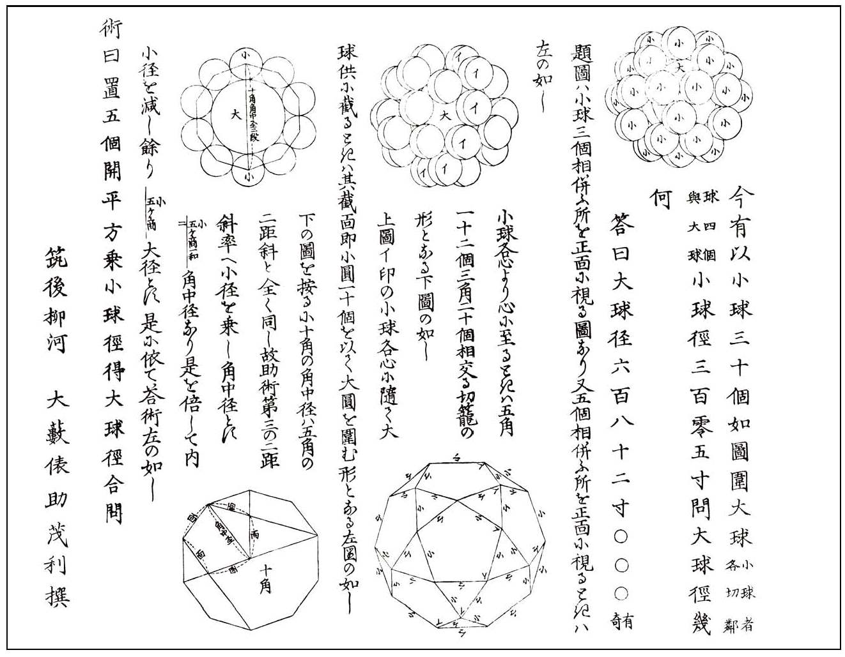
３０球の問題 （算法助術の再編集図）
Notes:
画像を編集し、綺麗に１枚に納めた図です。
漢文とカナが混じった文章で書かれています。
【少しだけ、そのまま読む】
【CLICK】
ここが問題が書かれています。
【CLICK】
ここは、答えです。
【CLICK】
最後の部分は、解法が詳細に書かれています。
【ここも、少しだけ読む】

Slide 23
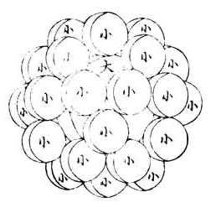
問： 小球の直径を
３０５寸とするならば，
大球の直径は
いくらになるか。
答： 大球の直径は682.000寸である。
Notes:
【そのまま読む】

Slide 24
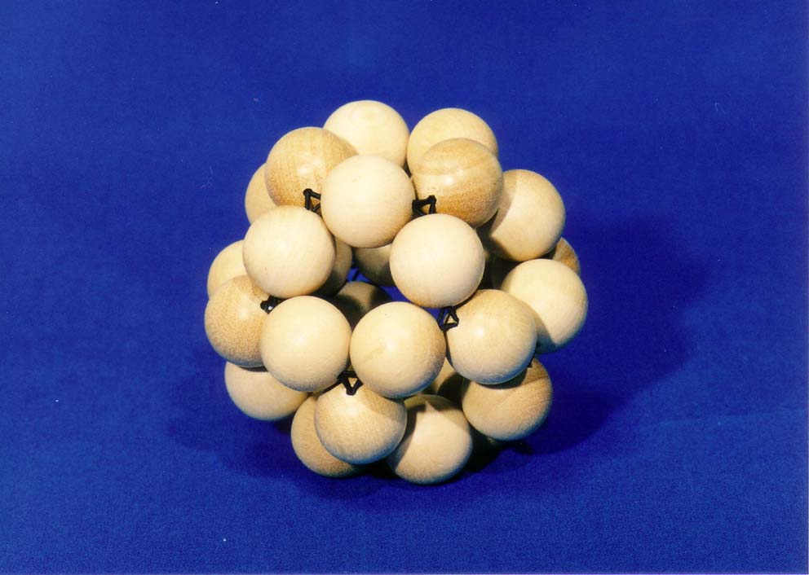
模型
赤道面で切断した断面を考える
Notes:
この木製の模型で考えてみましょう。
【CLICK】
図の様に、赤道面で切断した断面を考えてください。

Slide 25
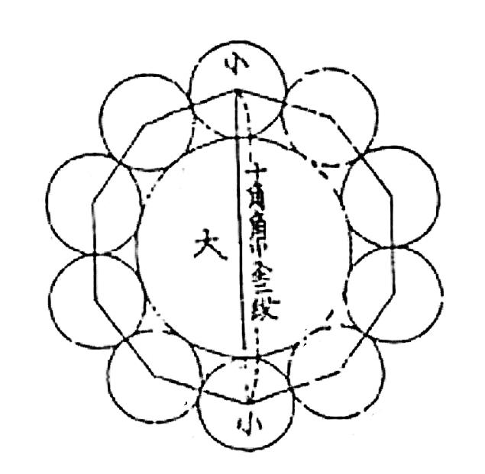
断面図
正１０角形
正５角形
３本の補助線を引く
Notes:
断面を考えると、このような図が思い浮かびますね。
【CLICK】
すると、正１０角形が見えますね。
【CLICK】
赤い３本の補助線を引きます。
【CLICK】
正５角形が見えましたか。
【CLICK】
【そのまま、数式を読む】

Slide 26
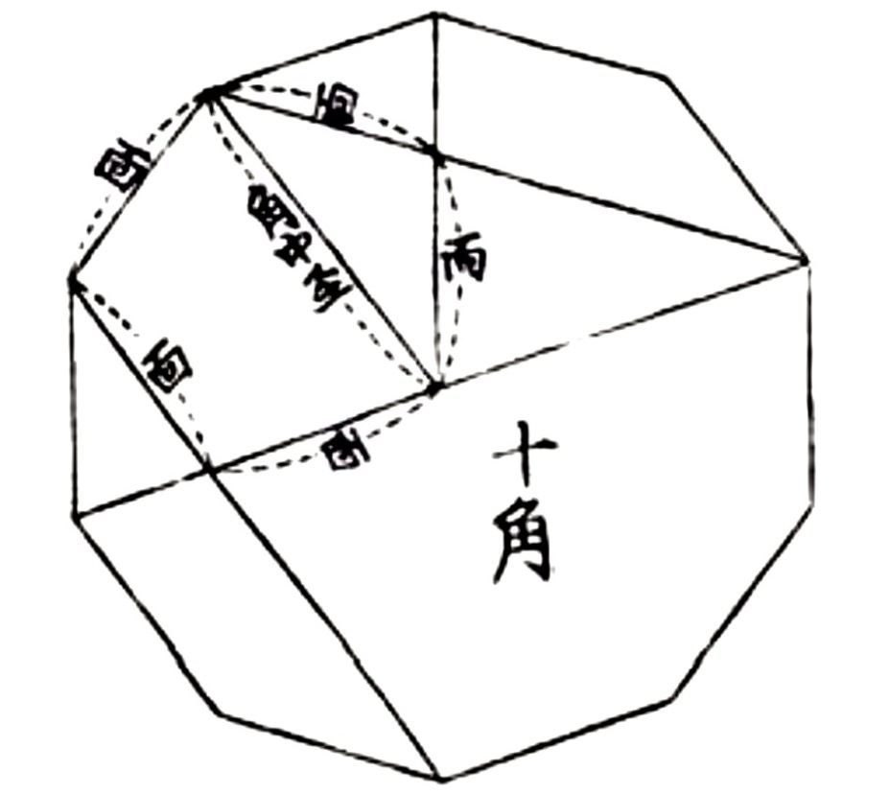
算法助術の解法
Notes:
算法助術の公式は１００以上あるのに、３つ目の公式を使って解いています。
それは正５角形の対角線と辺の比が「黄金比」であるという公式です。
【CLICK】
現代の用語に変換します。
【CLICK】
正５角形を消します。
【CLICK】
３つの円と３つの辺を書き加えます。
分かりやすいように、上下２つ同じ図を描きます。
すると、辺は2rで、対角線はr+Rとなります。
【CLICK】
両辺２倍し、
【CLICK】
こうなると、１引くだけですね。
【CLICK】
ほら、求めたい値が得られました。
すごく簡単に問題が解けました。

Slide 27
この値は変？！
Notes:
しかし、問題に出てくる２つの数値は、変ですよね。
１寸は約３cmなので、dは９ｍを超えてしまいます。
実際に計算すると、
【CLICK】
どうですか、小球で約９ｍ、大球だと２０ｍ越です。
【そのまま読む】

Slide 28
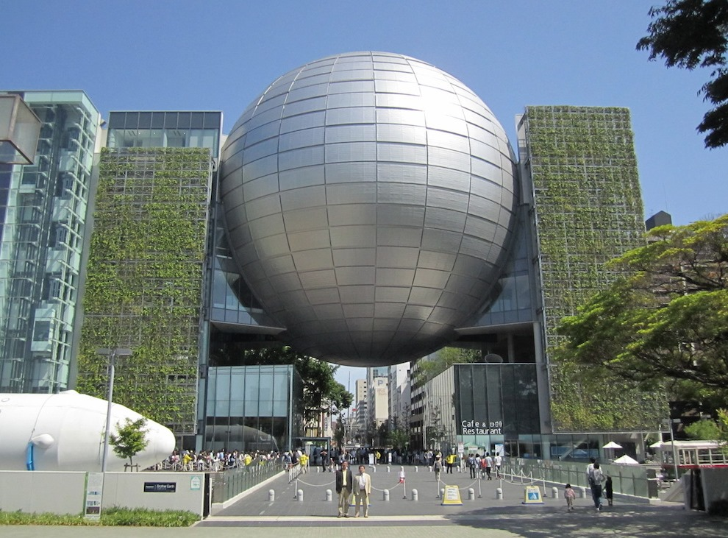
名古屋市科学館外観
このプラネタリウムの直径は，35 m.
金 & 堀部
2014-5-11
Notes:
名古屋市にある科学館のプラネタリウムです。
【CLICK】
【そのまま読む】
【CLICK】
どうでしょう。この大きさの模型を計算していました。
【CLICK】
ここに、２人の人が立っています。
比べてください。
模型の巨大さが分かりますよね。

Slide 29
大きな整数の３０５と６８２を選んだ
理由は何なのだろうか？
Notes:
【そのまま読む】と【CLICK】を繰り返す。

Slide 30
次なる疑問？
Notes:
【そのまま読む】と【CLICK】を繰り返す。

Slide 31
Notes:
先ほどの代入を繰り返すとこうなります。
【CLICK】
江戸時代のテクニックの零約術を使います。
・・・は、０に近いので、０としてしまいます。
【CLICK】
と、ここを０にすると・・・
【CLICK】
Xの値はこうなり、分数を計算し、682と305が得られます。
こうして、大きな２つの数を得ることが出来ました。

Slide 32
注釈：
この問題は1798年に石川永政が，江戸の牛頭(ごず)天王社に掲げた問題である。
石川永政は馬場正統の生徒であった。
馬場正統の息子の馬場正督(1801-1860)は「算法奇賞」（１８３０年）を著した。
「算法奇賞」は，江戸の神社に掲げられていた３６編の算額の収集本である。
Notes:
【そのまま読む】

Slide 33
したがって，この問題は，１７９８年に数学の問題として存在していた。
①算額（Sangaku） 1798
東京都四谷区牛頭天王社 馬場正督の門人・石川永政
②算法奇賞(Sanpo-kishyo)1830
正督の息子・馬場正統 ①②は，問と答えのみ
③算法助術(Sanpo-jyojutsu)1841
長谷川弘閲 ③は，解答の解説あり
Notes:
【そのまま読む】

Slide 34
個人的メモ
算額（Sangaku） 1798
東京都四谷区牛頭天王社 馬場正督の門人・石川永政
算法奇賞(Sanpo-kishyo)1830
正督の息子・馬場正統
算法助術(Sanpo-jyojutsu)1841
長谷川弘閲
Notes:
【無音】

Slide 35
主題
数学的ビーズ編み
この私の仕事は
数学???
or
趣味???
Notes:
さて、ここからが、本当の主題
「数学的ビーズ編み」がはじまります。
これから紹介するこの私の仕事は、数学と言って良いのでしょうか。それもと、趣味というなのでしょうか？
では、始めます。

Slide 36
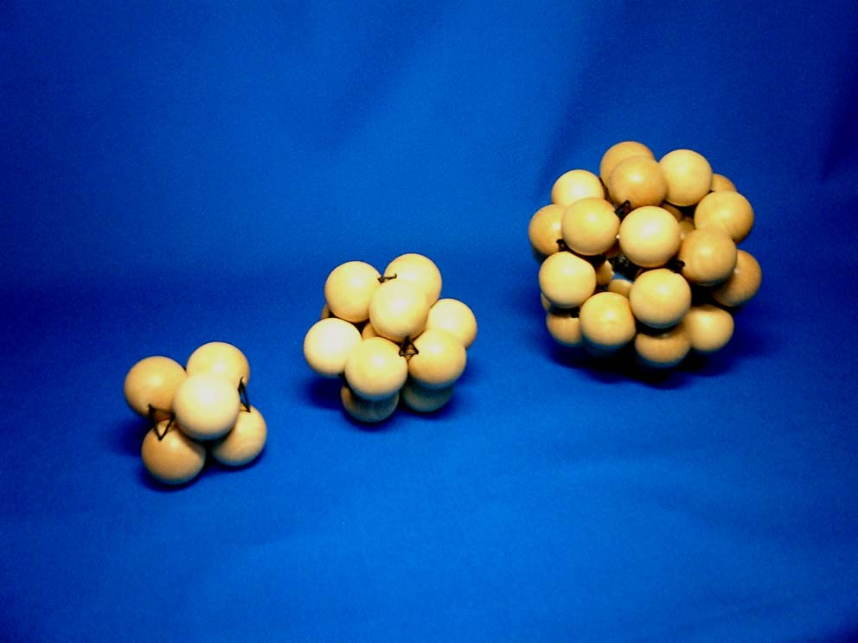
N=30
N=12
N=6
Notes:
右端の模型が、今考えていた３０個の球の問題の模型です。
木球の個数を減らして模型を作れます。
簡単ですね。

Slide 37
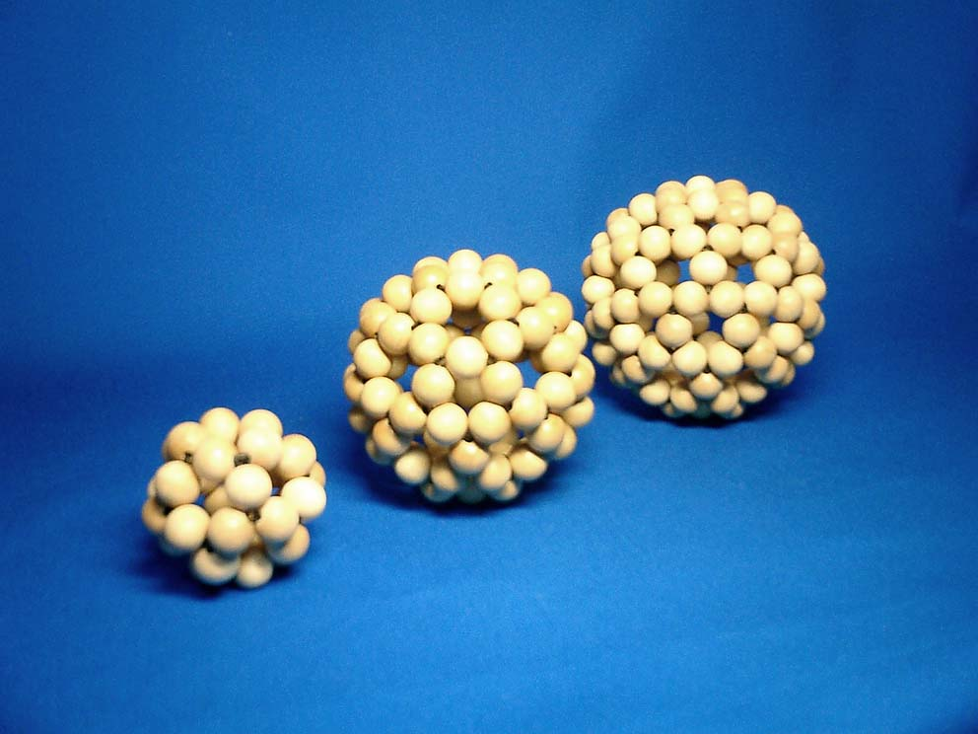
N=120
N=90
N=30
Notes:
個数を、３０個から、９０個、１２０個と増やしても簡単でした。

Slide 38
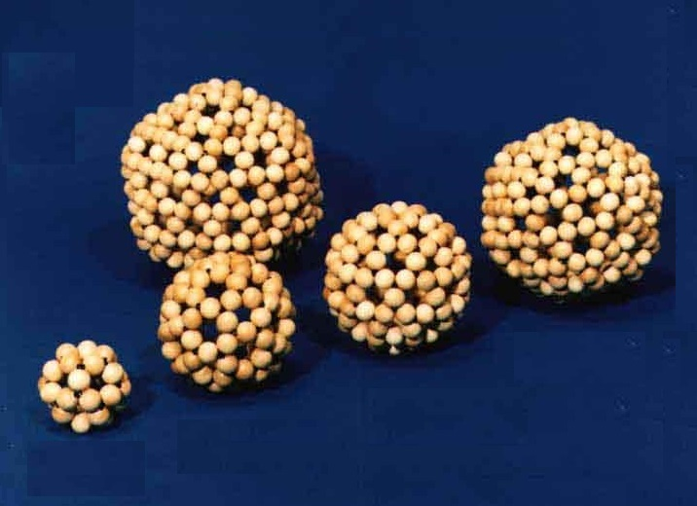
Semiregular polyhedron
N=270
N=210
N=120
N=90
N=30
Notes:
続けると、２１０個、２７０個となります。

Slide 39
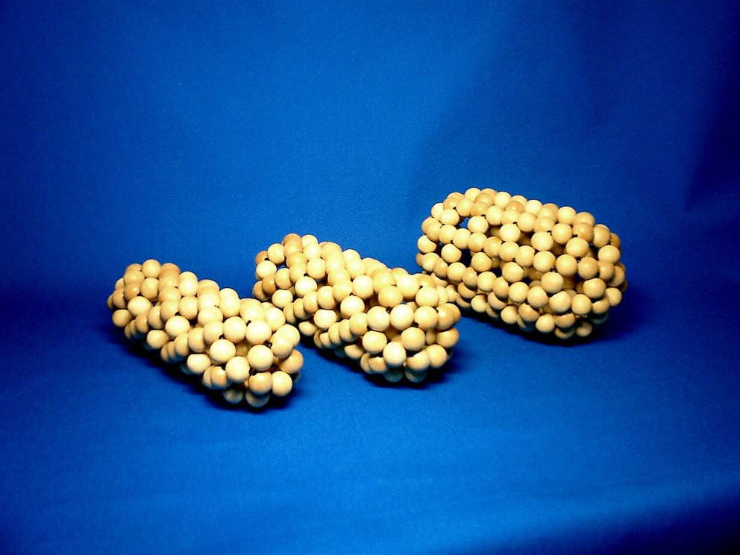
直線的な形
簡単すぎる！
Notes:
直線的な立体構造も作れます。
【CLICK】
簡単です。

Slide 40
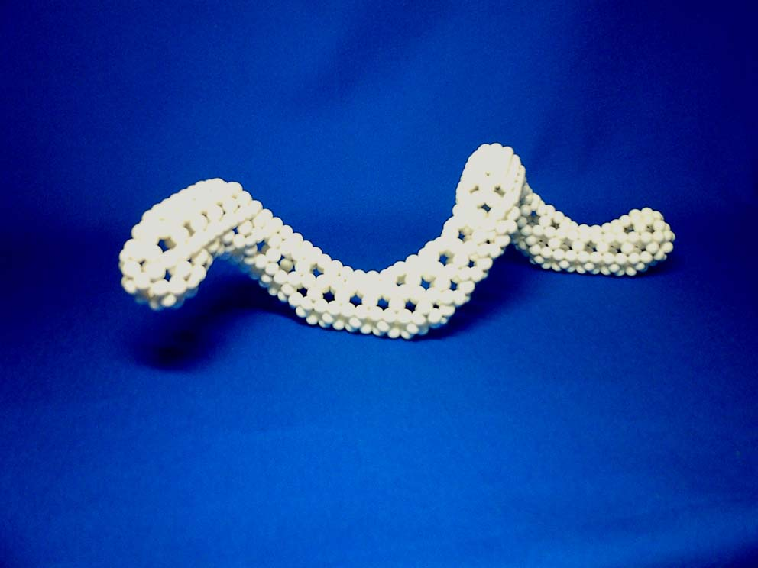
らせん形
Notes:
３次元構造が作りたくなり、らせん形を作りました。

Slide 41
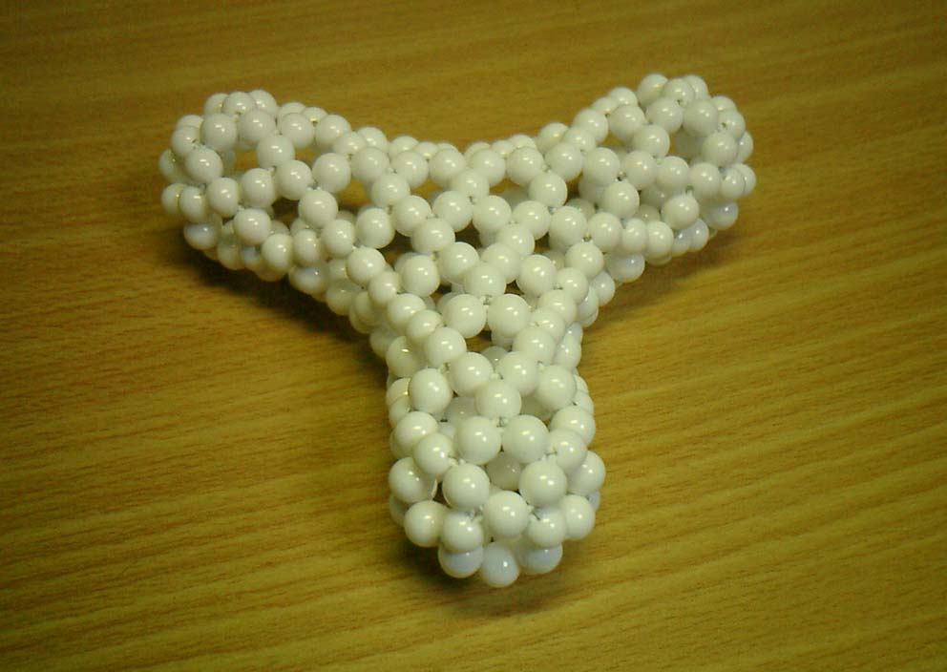
Ｙの字形
Notes:
途中で枝分かれしたモノを作りたくなりました。Ｙの字形の構造も簡単でした。

Slide 42
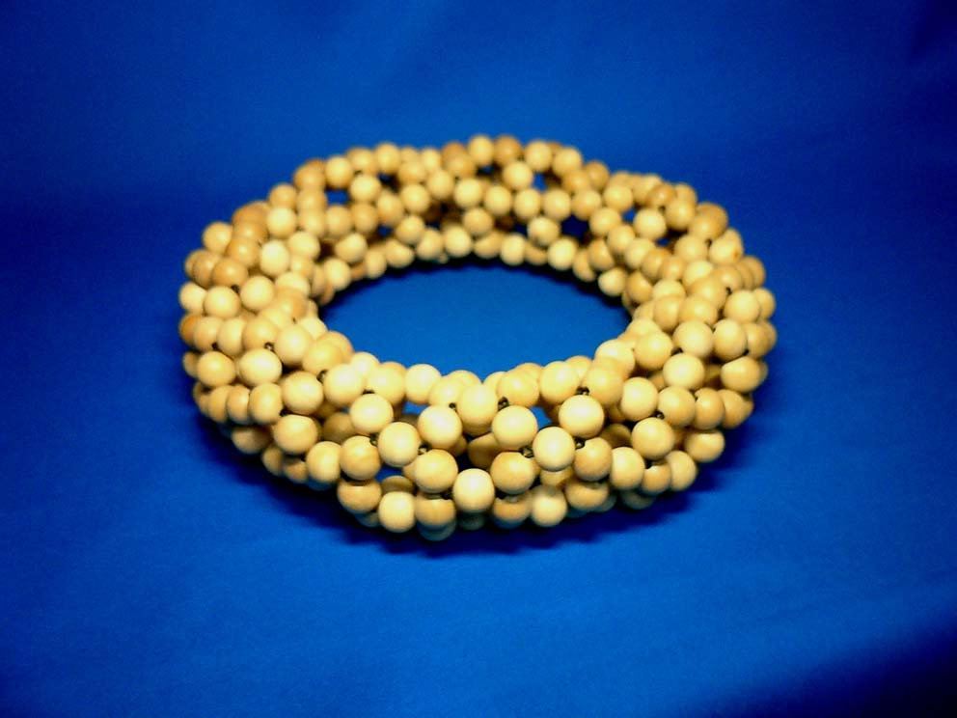
環状（リング）
Notes:
次は、リング構造も考えました。
これは１９９５年の夏頃でした。

Slide 43
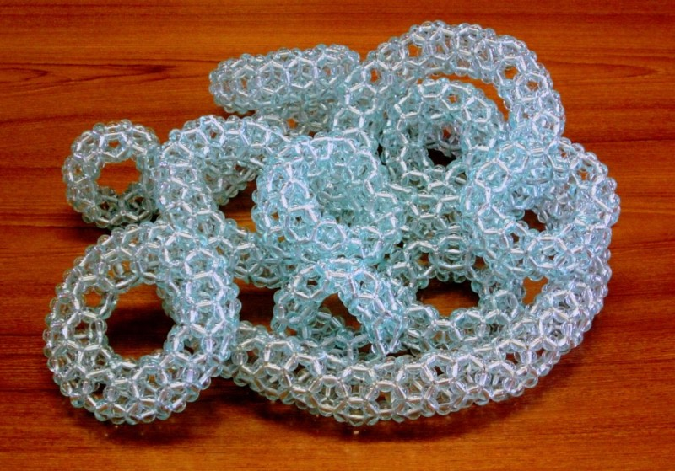
その他の環
Notes:
その後、いろいろなタイプのリング構造も作れるようになりました。

Slide 44
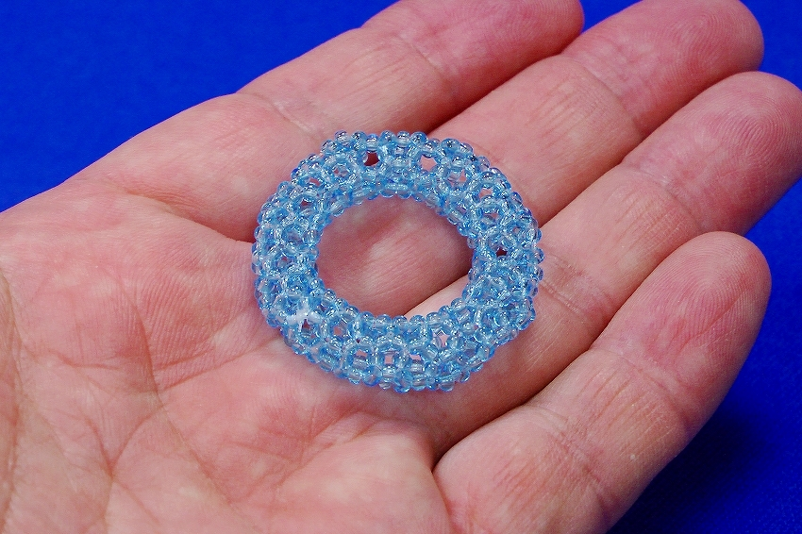
Notes:
小さなリングを作りたくなり、作ってみました。
私の指の太さに問題があるようで、・・・。
少し、難しかったです。

Slide 45
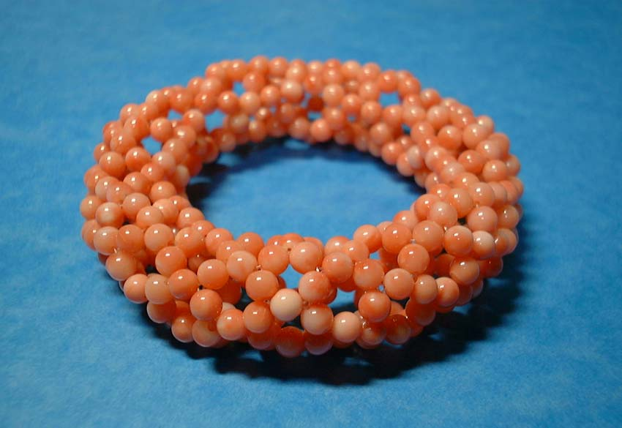
紅珊瑚
Notes:
綺麗なリングを作って見たくなり、紅珊瑚を使ってみました。
美しい輪が完成しました。

Slide 46
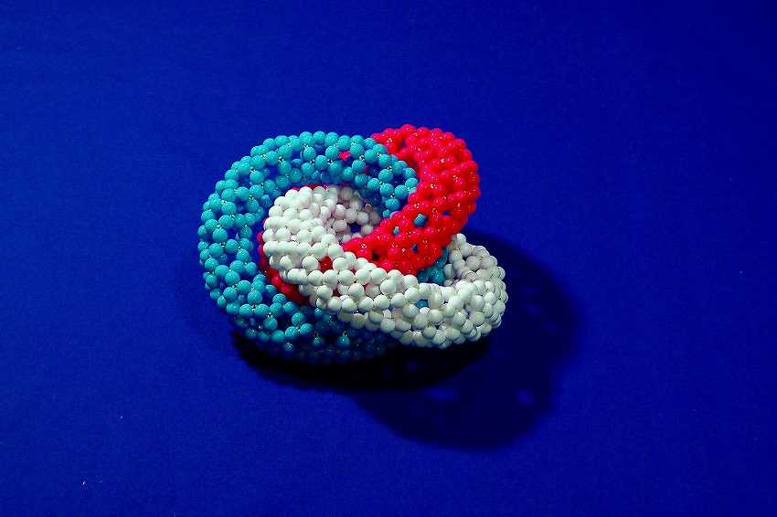
３色リング
Notes:
お互いに絡み合った、３色のリング構造も綺麗にできあがりました。

Slide 47
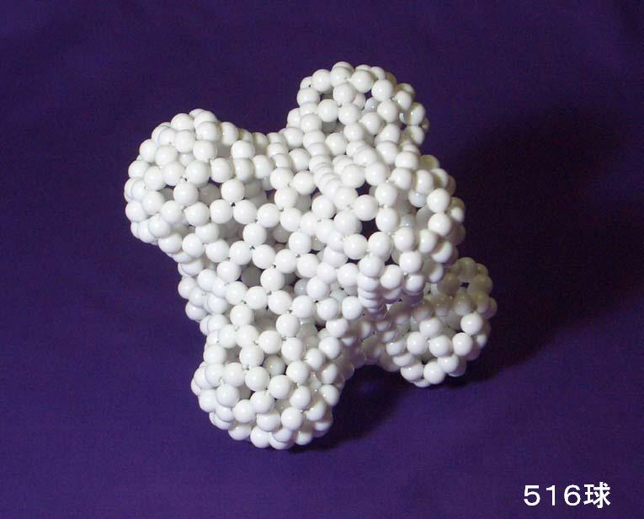
直交座標系のような形
Notes:
【そのまま読む】

Slide 48
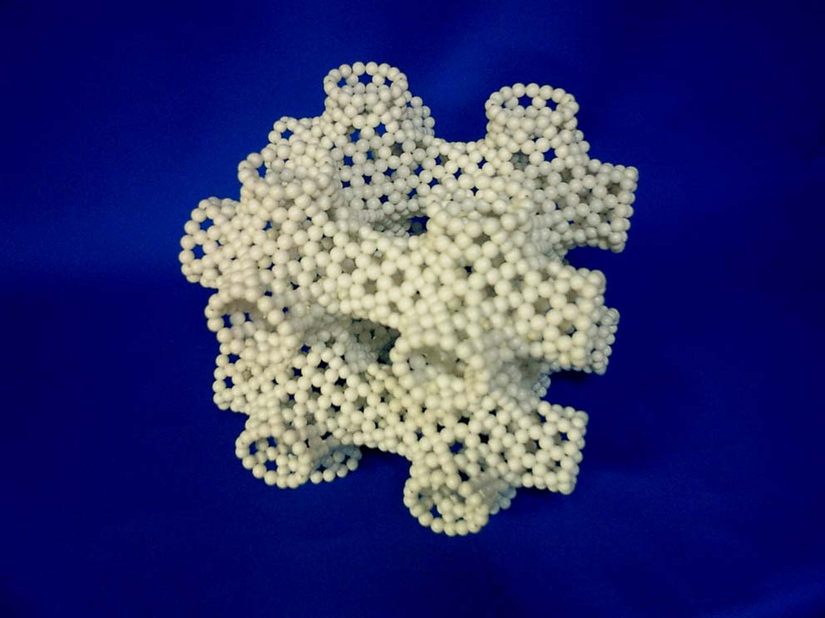
３次元の「井」の字形
Notes:
【そのまま読む】

Slide 49
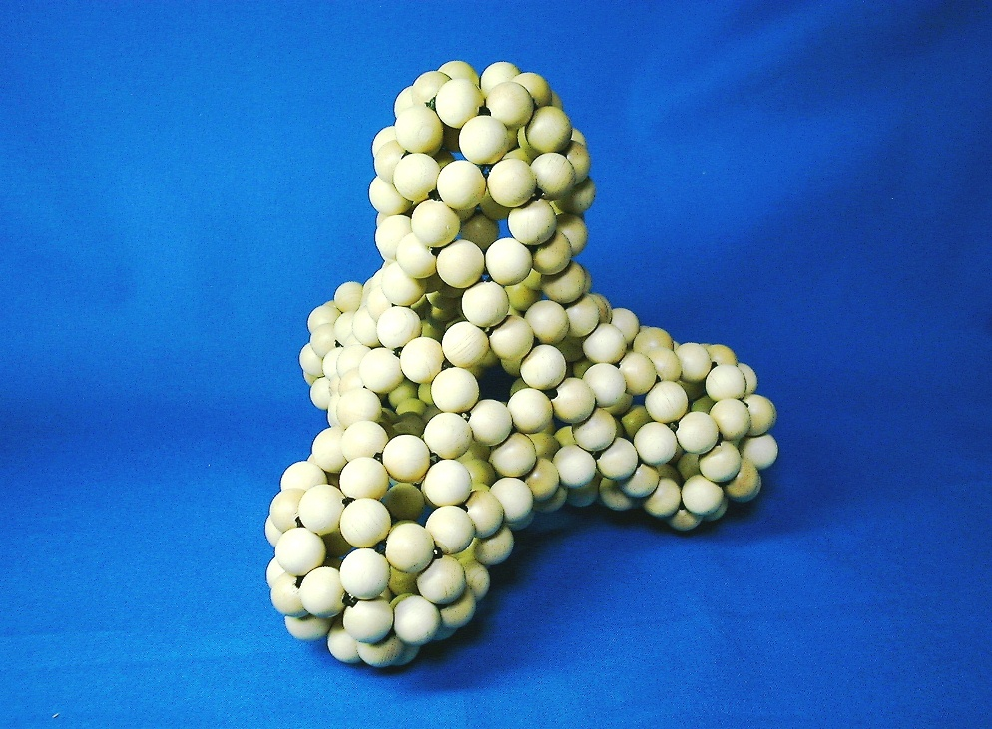
テトラポッド形
Notes:
【そのまま読む】

Slide 50
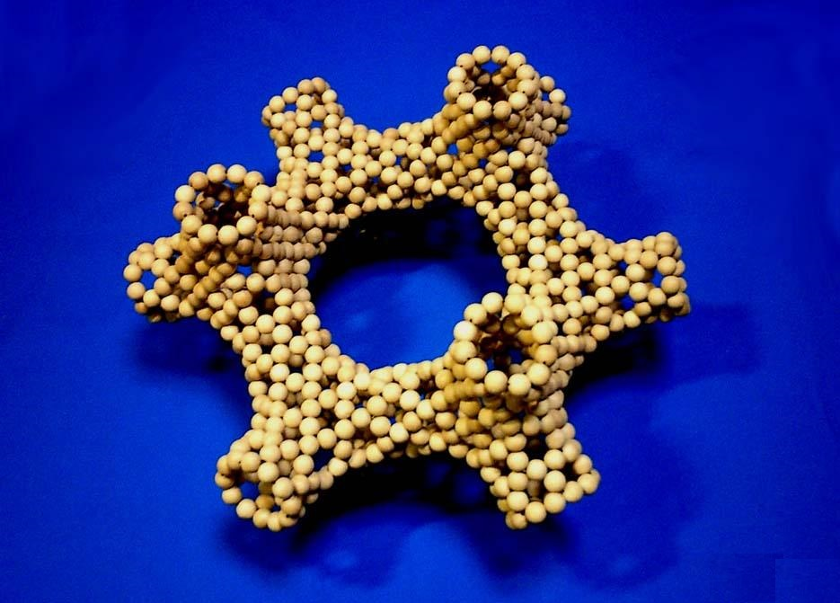
Notes:
【無音】

Slide 51
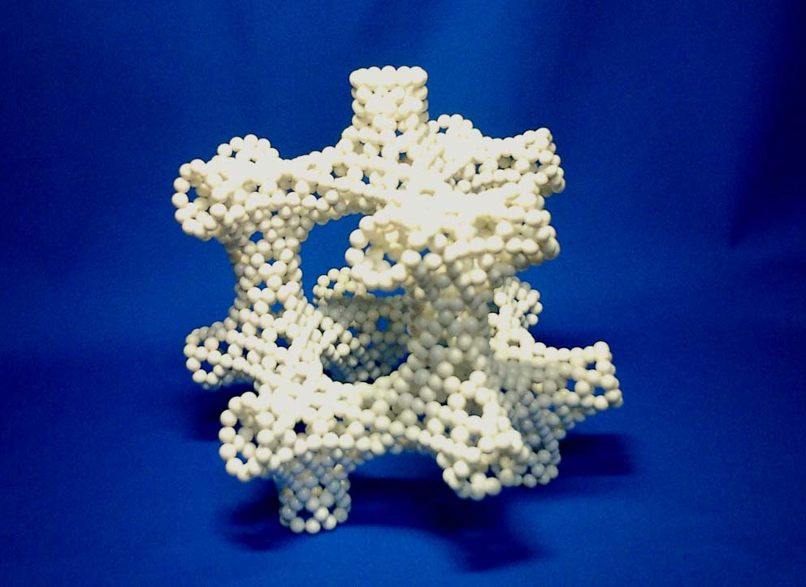
テトラポッド形を連続的に
Notes:
【そのまま読む】

Slide 52
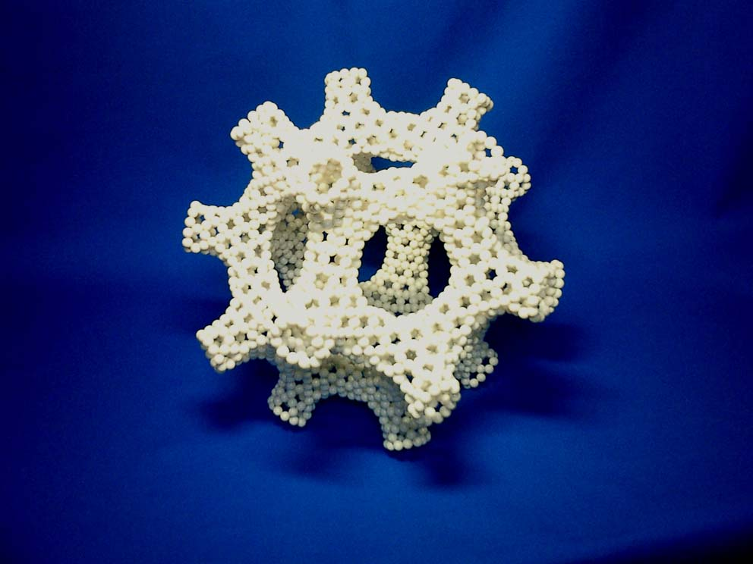
角のある正１２面体
Notes:
【そのまま読む】

Slide 53
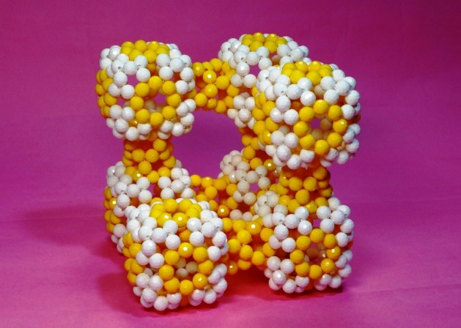
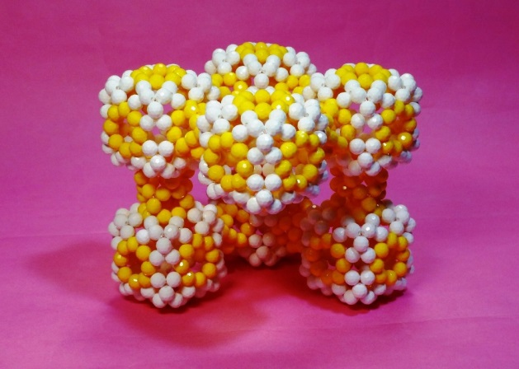
Notes:
【無音】【CLICK】

Slide 54


作品（１５）
Notes:
【無音】【CLICK】

Slide 55

Notes:
【無音】

Slide 56

作品（１６）
Notes:
【無音】

Slide 57

Notes:
この写真は、壁紙用として作った写真です。
このプレゼンの最初のページの壁紙として使っていました。

Slide 58


Notes:
謹賀新年ならぬ、謹賀新世紀と書いた２００１年用の年賀状の写真です。
【CLICK】
私の２０００年の秋の頃の顔ですね。

Slide 59

Notes:
【無音】

Slide 60

Notes:
【無音】

Slide 61

Notes:
【無音】

Slide 62

Notes:
右ねじりと左ねじりの２種の（２，９）トーラス.

Slide 63

Notes:
【無音】

Slide 64
数学的ビーズ編み
３０個の球の模型の作り方
堀部 和経
ほりべ かずのり
URL https://horibe.jp
Notes:
【そのまま読む】

Slide 65

ModelingHandbook.pdf
Notes:
編み方を説明するプリントです。
リンクをクリックするとPDFが開きます。

Slide 66


ビーズの編み方の紹介です。
Steps １，２
Notes:
ここからは、編み方を説明しています。

Slide 67


Steps ３，４

Slide 68


Steps ５，６

Slide 69


Steps ７，８

Slide 70


Steps ９，１０

Slide 71


Steps １１，１２

Slide 72


Steps １３，１４

Slide 73


Steps １５，１６

Slide 74


Steps １７，１８
URL https://horibe.jp
Notes:
【URLの説明】

Slide 75

何も印刷されていない卓球のボールを使用
Nittaku（株）さんのご厚意に感謝して
大切な模型のひとつ
Notes:
【そのまま読む】

Slide 76

熱田神宮の算額の裏面の文字
Notes:
最初の方で紹介した複製算額の裏書きです。
深川英俊氏の名前が読めますね。

Slide 77

同裏面
Notes:
同じく、大きな算額の裏書きです。

